Slide 1
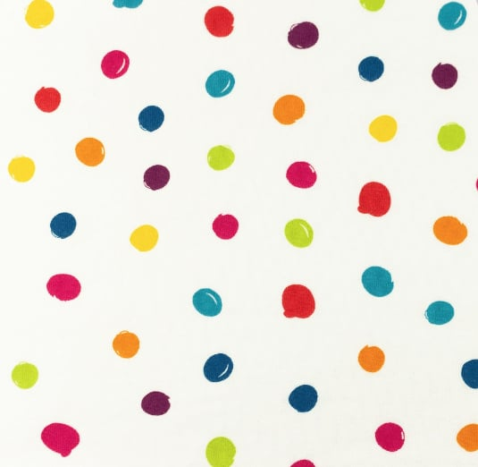
Stippen tellen!?

Slide 3
Figuur bij opdracht 1

Slide 4
Figuur bij opdracht 2

Slide 5
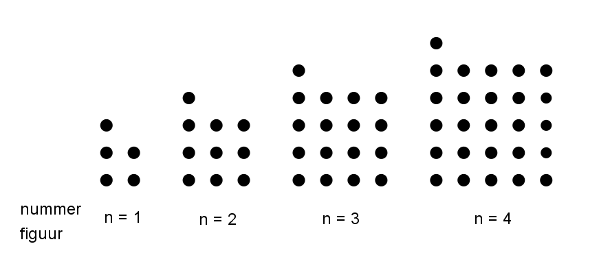
Werkblad 3. fig 1.

Slide 6
Werkblad 3. fig 2.

Slide 7
Antwoorden opdracht 1
Figuur 4 $A=4^{2}$ = 16
Figuur 7 $A=7^{2}$ = 49
Figuur n $A=n^{2}$
A = 121 dus 121$=n^{2}$ dan geldt n = $\sqrt{121}$ = 11
(of n = $−\sqrt{121}=−$11 , maar er is geen figuur met nummer – 11)
e. Nee, want figuur n = 31 heeft $A={31}^{2}$ = 961 stippen en
en figuur n = 32 heeft $A={32}^{2}$ = 1024 stippen.

Slide 8
Antwoorden opdracht 2
Formule 2
$A={10}^{2}+3=100+3=103$
Ja, want als $84=n^{2}+3$ dan is $n^{2}=81$, dus n = 9 (of n = -9, maar er is geen figuur met nummer -9)
Ja, want als je de nummers invult klopt het aantal stippen,

